Slide 1
SED方法讲解

Slide 2
SED提出背景
1.样本选择
  样本选择涉及到阈值，以往的样本选择几乎都会涉及到先验知识，属于启发式的。
  启发式的阈值会导致模型不够准确
2.类别不均衡
许多数据都存在类别不均衡的问题：
重加权把“谁更重要”的训练目标从“按样本占比”改成“想要的评估分布”
缓解了类频率不同引起的偏置
但是现有的重加权方法也很大程度上需要一定的先验知识
3.标签校正问题
噪声转移矩阵：难以估计
模型预测：识别简单类的能力优于困难类，导致类别不平衡

Slide 3
SED方法介绍
1.样本选择
2.使用均值教师模型进行标签校正
3.样本重加权机制
4.一致性正则化(对于干净样本)

Slide 4
自适应和类别平衡：为每个类别设置全局和局部阈值，动态更新
阈值划分干净和噪声样本
使用均值教师模型校正标签
使用截断的正态分布对不同置信度的样本分配权重-->
缓解不平衡标签校正引起的确认偏差
加入额外正则化

Slide 5
算法流程
根据动态更新的阈值划分干净和噪声样本
采用均值教师模型对噪声样本的标签进行纠正
自适应地给噪声样本分配不同的权重
梯度更新
正则化项中添加了干净样本的一致性损失

Slide 6
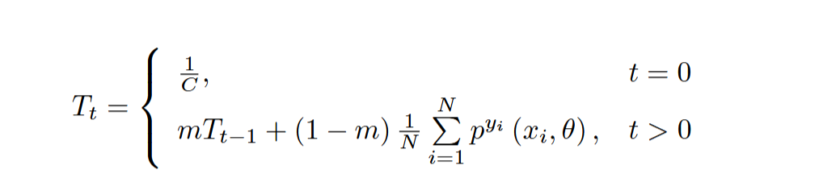
SCS方法
全局阈值
一定程度上反映原始给定标签的平均置信度
(全局阈值不参与任何样本的直接划分，而是作为一个中间量参与到局部阈值的计算)

Slide 7
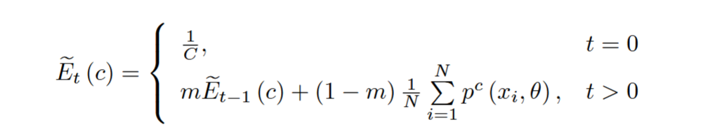
SCS方法
局部阈值 计算第一步
首先定义 E_t(c)表示模型在全数据上对类别c的总体置信度
计算方式(指数加权平滑根性更新)(E_t(c)不是局部阈值)

Slide 8
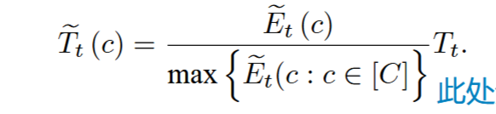
SCS方法
得出局部阈值
归一化Max{Ec}的原因：
1.防止阈值超过全局阈值，筛选过严而几乎得不到训练(使用其他归一化也可能出现这个问题)
2.对于标量缩放不敏感，如果所有E_c同比例缩放，比例不变
T_t(c)为局部阈值
E_t(c)实现了不平和类别之间的差异阈值
T_t先低后高，表示模型在训练之后对样本的要求更为严格
总体而言，局部阈值实现了:对训练不足的类别放宽样本质量，让更多的样本参与训练。对于训练较好的类别严格样本质量，防止错误的样本干扰模型，使得泛化能力下降。

Slide 9
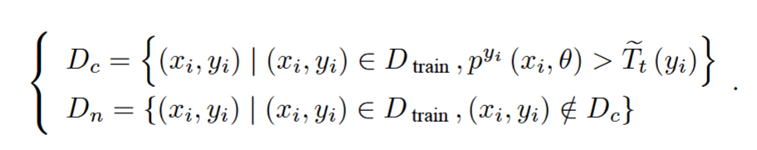
SCS
把高于阈值的样本视为干净样本，低于阈值的视为噪声样本

Slide 10

标签校正方法
标签校正方法：mean-teacher 均值教师模型
针对噪声样本
学生模型参数 theta_t’
教师模型参数theta_t’*
平滑更新参数，预测更稳定，避免模型错误累积
为什么采取均值教师模型而不采用其他方法？
采用模型本身：会放大确认偏差，即模型本身预测的总是“对的”
其他模型大都需要先验知识，难以估计准确(噪声转移矩阵)

Slide 11
SCR方法
样本重加权
背景:噪声样本(以及极小部分的干净样本)的质量有好有坏：
Ex：阈值0.8
(0.7，0.1，0.2) 和 （0.3，0.4，0.3）这两个样本输出的
向量有明显差异，很明显前者质量更高，我们需要给前者给予更高的权重
但是传统的方法大多都是启发式的，需要许多先验知识

Slide 12
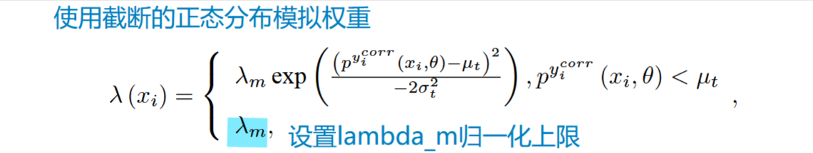
SCR
本方法避免启发式，不基于先验知识
对象：所有样本
如何给予不同质量的样本不同的权重？→使用截断的正态分布

Slide 13
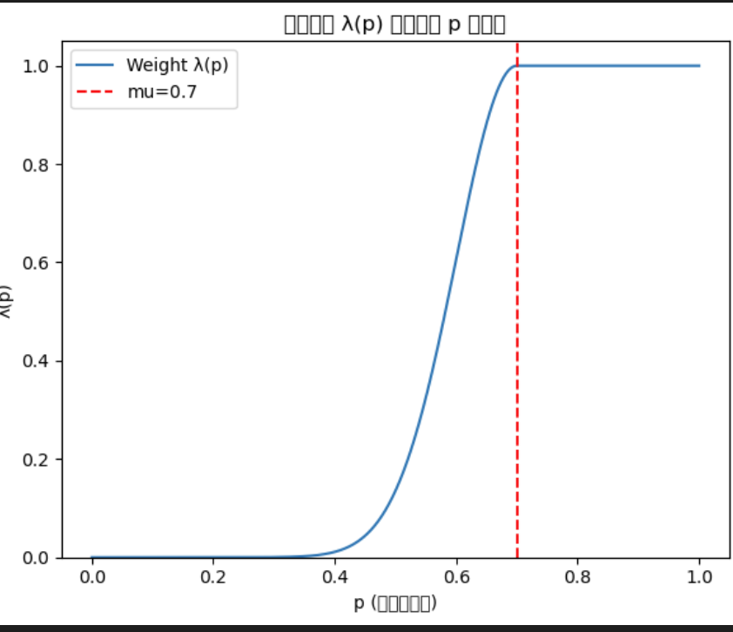

Slide 14
SCR
对于落在miu以上的样本，我们通常认为这个样本是可靠的，这种情况下我们会给予其固定的权重
对于落在miu以下的样本，样本不是很可靠，因此需要按照质量给予不同的权重
注:干净样本不等于大于miu以上的样本，只能说干净样本往往落在miu以上

Slide 15
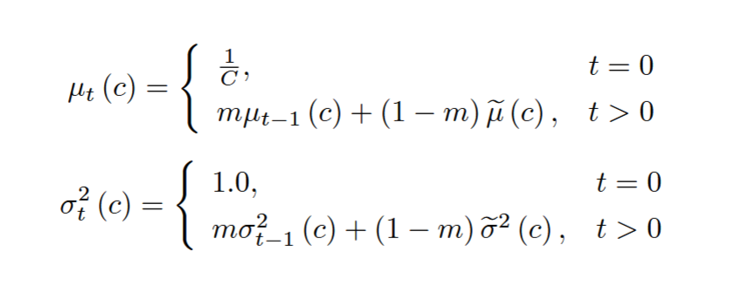
SCR
每个类别都有自己的截断的正态分布→保证难类的权重
使用指数加权动态更新

Slide 16
流程重述
先使用不加SED的模型先训练，使得模型有一定的辨识度
加入SED模型：
1.计算阈值
2.划分干净和噪声样本
3.对于干净样本，不做标签修正处理
4.对于噪声样本，使用meanteacher模型修正标签
5.对于所有样本计算权重
6.对于干净样本，计算一致性正则化损失(带第五步的权重)

Slide 17
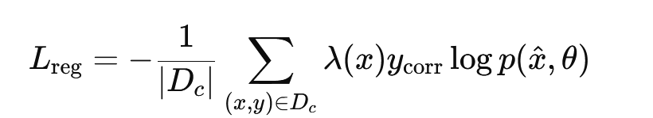

Slide 18
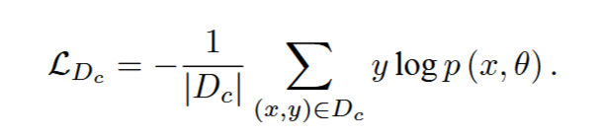
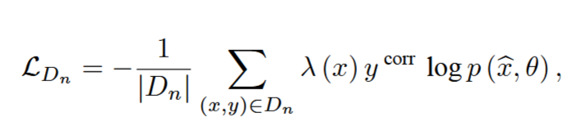
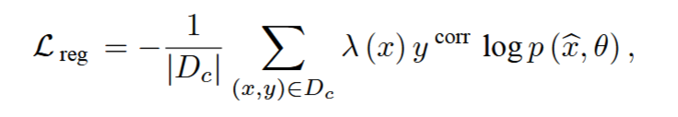
损失函数计算
对于干净样本:
对于噪声样本:
一致性正则化损失:
损失函数为三者相加

